Slide 1

Bài 53: So sánh các số có ba chữ số
UBND QUẬN NGÔ QUYỀN
TRƯỜNG TIỂU HỌC QUANG TRUNG
Môn: Toán
Giáo viên: Nguyễn Thị Thu Hạnh
Lớp: 2A5

Slide 2



Trò chơi: Cầu thủ tài ba

Slide 3
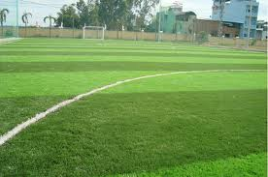




Vào!
1
2
3
0
4
10
5
9
6
7
8
45 ….. 54
a. >
b. =
c. <

Slide 4
Vào!
1
2
3
0
4
10
5
9
6
7
8
600 ….. 400
a. <
b. =
c. >

Slide 5
Vào!
1
2
3
0
4
10
5
9
6
7
8
140 < 170
Đ
S

Slide 6
Thứ ba ngày 14 tháng 3 năm 2023
Toán
Bài 53: So sánh các số có ba chữ số

Slide 8

a)
1. Viết số ô vuông tương ứng với mỗi hình.
2. So sánh các số trong mỗi phần.
…….. ……..
b)
c)
…….. ……..
…….. ……..

Slide 9
a)
213 > 134
134 213
<
213
>
134
…….. ……..

Slide 10
b)
328 < 338
338 328
>
<
328
338
…….. ….....

Slide 11
c)
237 > 233
233 237
<
>
237
233
…….. ……..

Slide 12
a)
213 > 134
134 < 213
>
…213….. …134…..
b)
328 < 338
338 328
>
<
c)
…328….. …338…..
237 > 233
233 < 237
357 ….. 357
=
…237….. …233…..
>

Slide 13
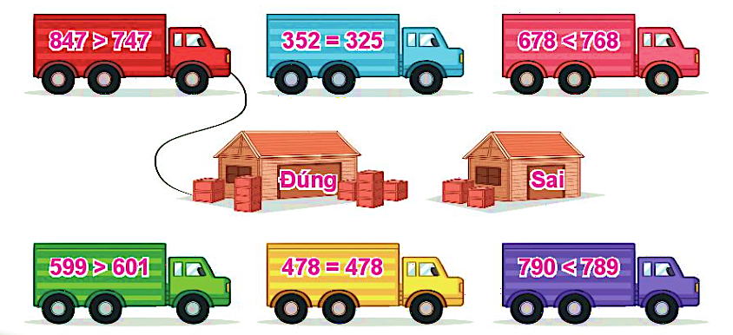
S/ 58
1
Đ/ S?

Slide 14
1
Đ/ S?

Slide 15
1
Đ/ S?

Slide 16
1
Đ/ S?

Slide 17
1
Đ/ S?

Slide 18
1
Đ/ S?

Slide 19
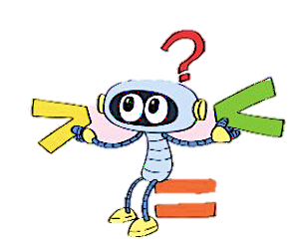
2
> , < , = ?
?
<
215 218
?
>
587 507
?
>
392 239
?
=
258 258
?
<
776 777
?
>
858 585

Slide 20
2
> , < , = ?
?
<
215 218
?
>
587 507
?
>
392 239
?
=
258 258
?
<
776 777
?
>
858 585

Slide 21
2
> , < , = ?
?
<
215 218
?
>
587 507
?
>
392 239
?
=
258 258
?
<
776 777
?
>
858 585

Slide 22
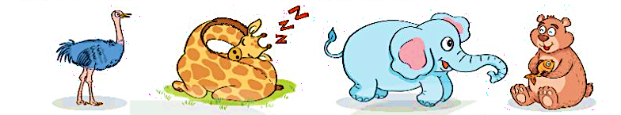
3
Cho biết số đo chiều cao của 4 con vật:
213 cm
579 cm
396 cm
274 cm

